Slide 1


Защита прав потребителей в Шолоховском районе
Администрация Шолоховского района
Номинация: «Лучшая презентация проекта на тему защиты прав потребителей среди муниципальных образований Ростовской области».
Участник: ведущий специалист отдела социально-экономического развития Администрации Шолоховского района Солдатова Ю.В.
Руководитель: начальник отдела социально-экономического развития Рвачева Т.Н.
Заместитель Главы Администрации Шолоховского района, курирующий вопросы потребительского рынка: Попова О.А.
2025 г.

Slide 2
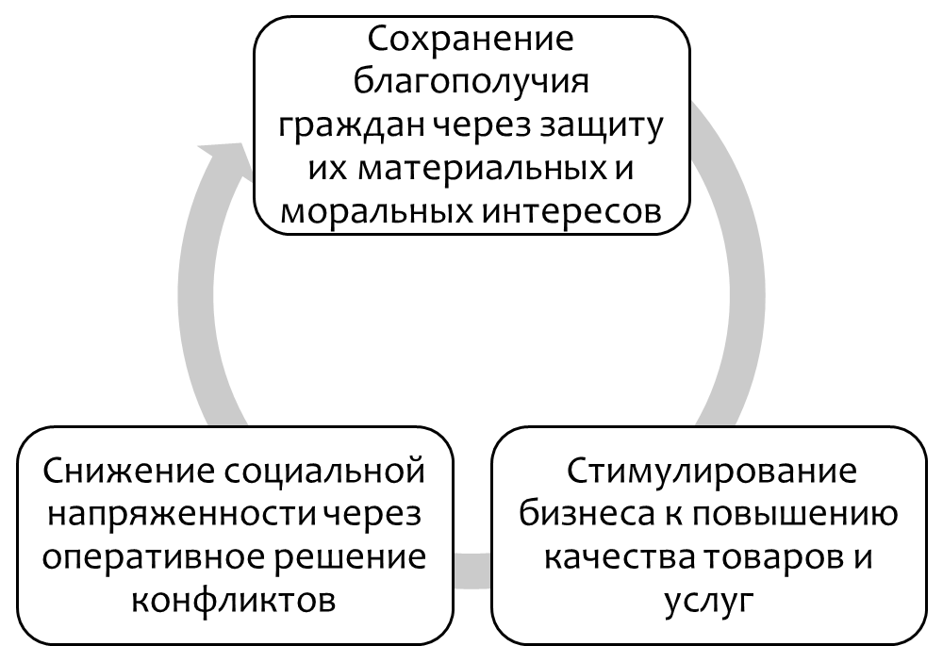

Цель и задачи
Администрация Шолоховского района
Цель - создание эффективной системы защиты прав потребителей на муниципальном уровне
Организация консультационной поддержки
Повышение правовой грамотности населения
Внедрение современных методов работы

Slide 3
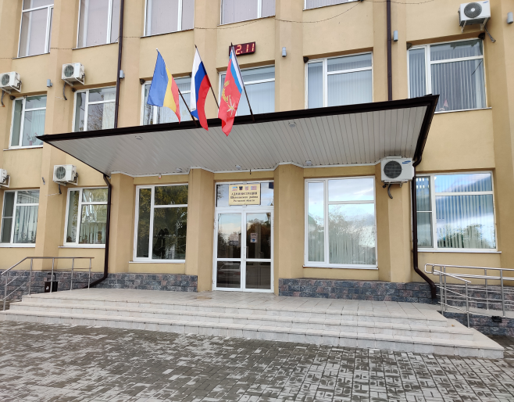

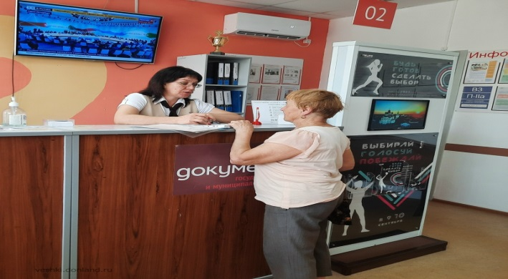
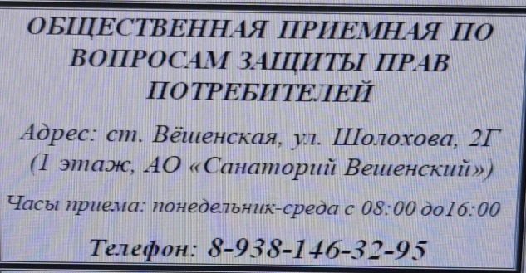
Система работы по защите прав потребителей в Шолоховском районе
Администрация Шолоховского района
Отдел социально-экономического развития
Администрации Шолоховского района
Территориальный отдел Роспотребнадзора
Общественная приемная
по вопроса ЗПП
Многофункциональный центр

Slide 4
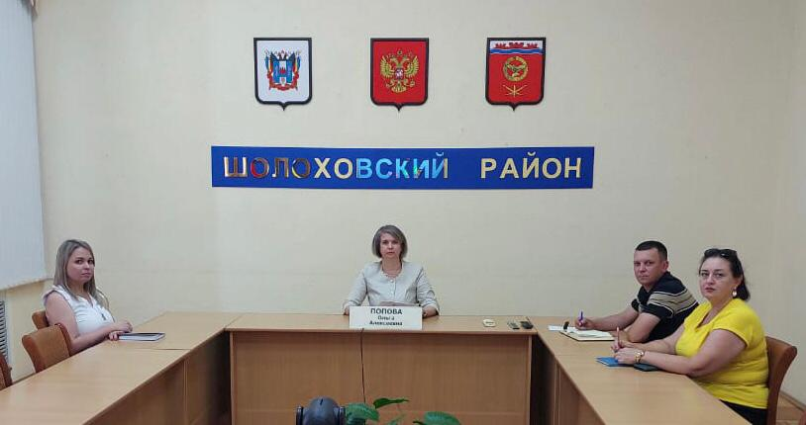
Деятельность МВК по защите прав потребителей
Администрация Шолоховского района
Администрацией Шолоховского района за I полугодие 2025 года проведено 2 заседания МВК, на которых было рассмотрено 10 вопросов по защите прав потребителей.

Slide 5
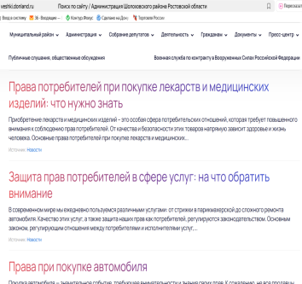
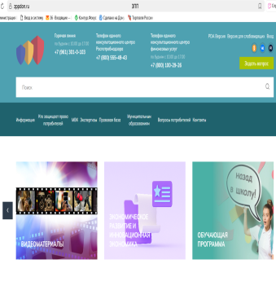
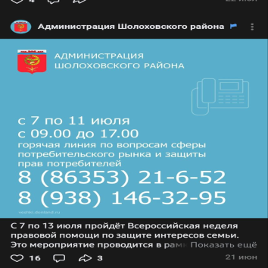
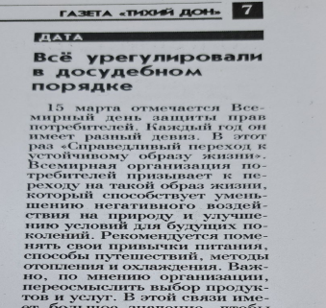

Освещение вопросов по защите прав потребителей
Администрация Шолоховского района
Официальный сайт Администрации Шолоховского района
Официальный
сайт ЗПП Ростовской области
Официальные страницы Администрации в социальных сетях
Печатные издания района
Мессенджер Телеграмм

Slide 6
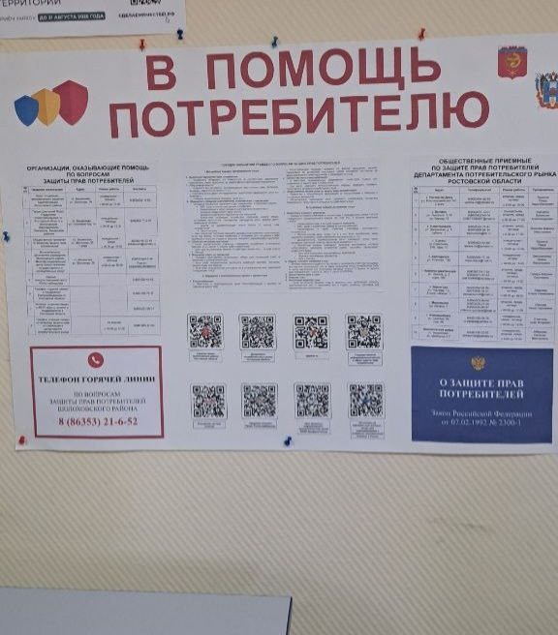
Освещение вопросов по защите прав потребителей
Администрация Шолоховского района
Администрацией Шолоховского района подготовлен информационный стенд в помощь потребителю. За 1 полугодие 2025 года проведено 5 семинаров по ЗПП для хоз. субъектов, а также 5 семинаров, проведено для потребителей по вопросам ЗПП

Slide 7
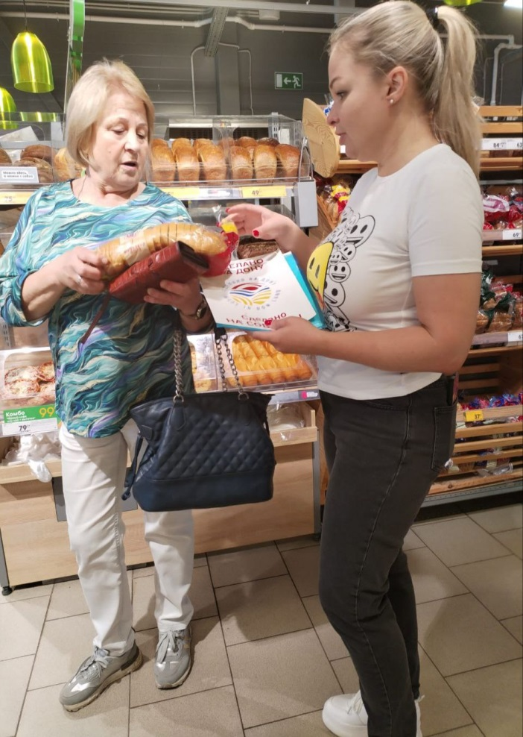
Освещение вопросов по защите прав потребителей
Администрация Шолоховского района
В торговых центрах, на рынках и ярмарках Шолоховского района регулярно проводятся информационно-просветительские акции, направленные на защиту прав потребителей и популяризацию системы добровольной сертификации «Сделано на Дону». Особое внимание уделяется разъяснению прав потребителей, порядку действий при обнаружении нарушений, а также способам защиты своих интересов.
Благодаря таким мероприятиям жители получают возможность не только повысить свою правовую грамотность, но и поддержать местных производителей, выбирая качественные товары, произведенные на Дону.

Slide 8
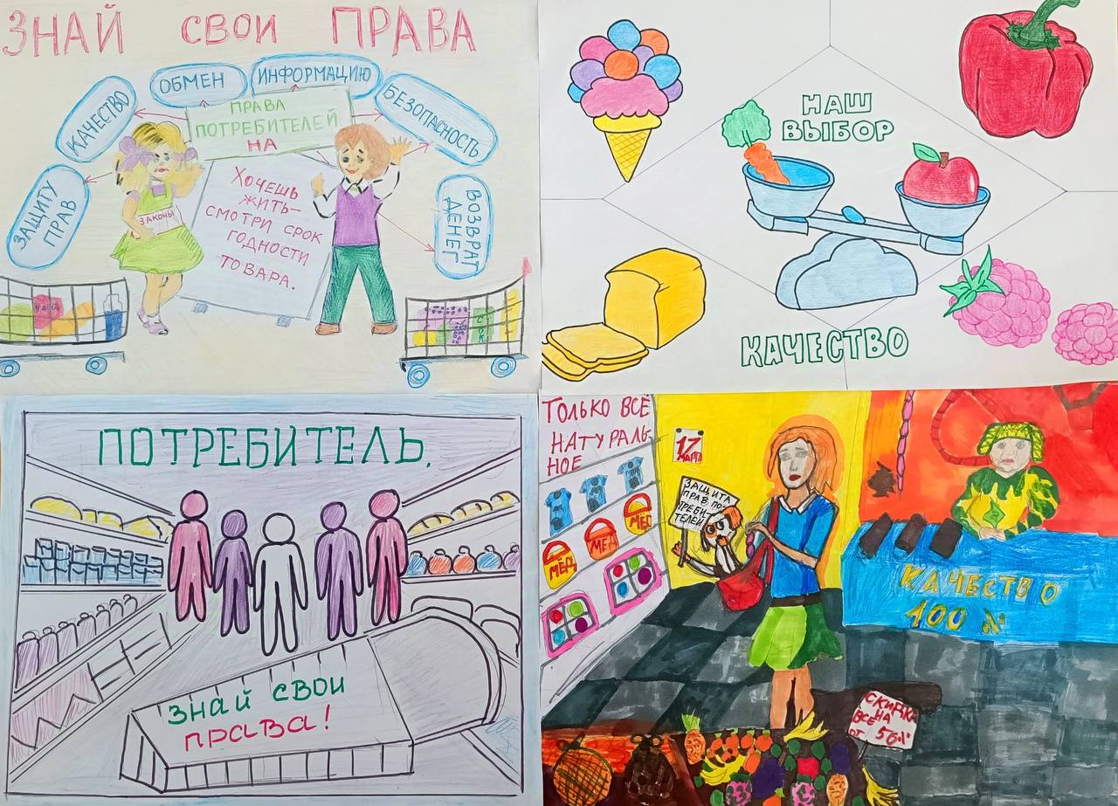
Освещение вопросов по защите прав потребителей
Администрация Шолоховского района
В целях повышения осведомленности граждан о правах потребителей Администрация Шолоховского района проводит обучающие мероприятия, конкурсы и олимпиады среди обучающихся общеобразовательных организаций Шолоховского района.

Slide 9
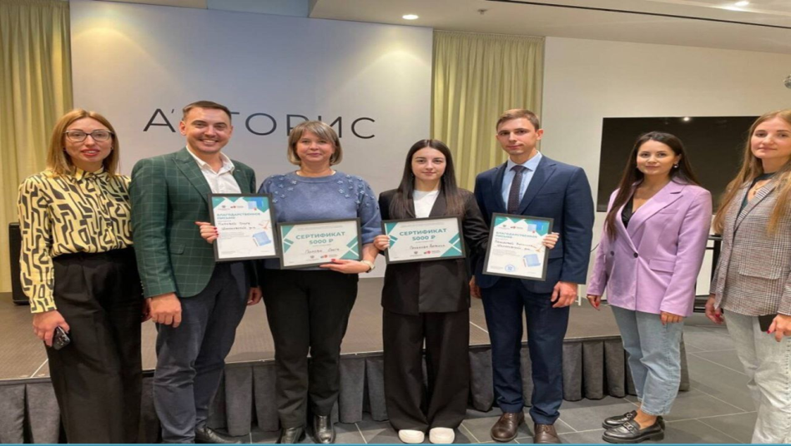


Повышение квалификации
Администрация Шолоховского района
В целях повышения своей квалификации, сотрудники Администрации Шолоховского района регулярно посещают обучающие мероприятия, проводимые Департаментом потребительского рынка Ростовской области.

Slide 10
Работа с обращениями граждан
Администрация Шолоховского района
Администрацией Шолоховского района за I полугодие 2025 года дано 66 консультаций потребителям, из них - 46 консультаций по вопросам торговли. Составлено 11 претензий для потребителей.

Slide 11
Достигнутые результаты
Администрация Шолоховского района
Повышение качества товаров и услуг
Рост удовлетворенности
населения работой системы защиты
Формирование культуры грамотного потребления

Slide 12
СПАСИБО
ЗА
ВНИМАНИЕ!!!
Администрация Шолоховского района

